Slide 1
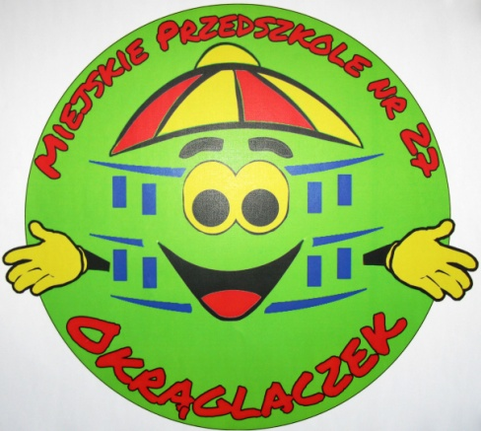
Jeleniogórski System Wspierania Placówek Oświatowych
Miejskie Przedszkole Nr 27 „OKRĄGLACZEK”
Małgorzata Wrotniewska
Jelenia Góra luty 2015

Slide 2
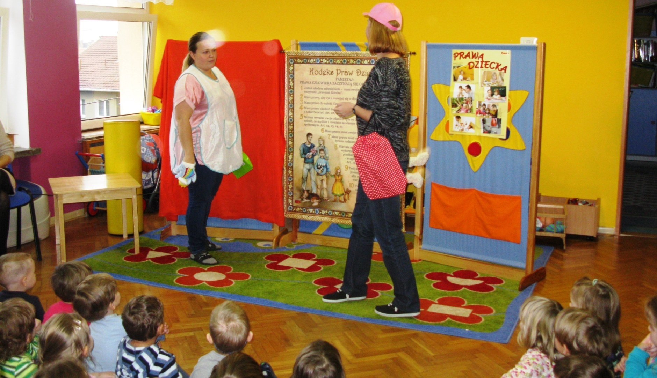
Jeleniogórski System Wspierania Placówek Oświatowych
Miejskie Przedszkole Nr 27 „OKRĄGLACZEK”
Małgorzata Wrotniewska
Jelenia Góra luty 2015

Slide 3
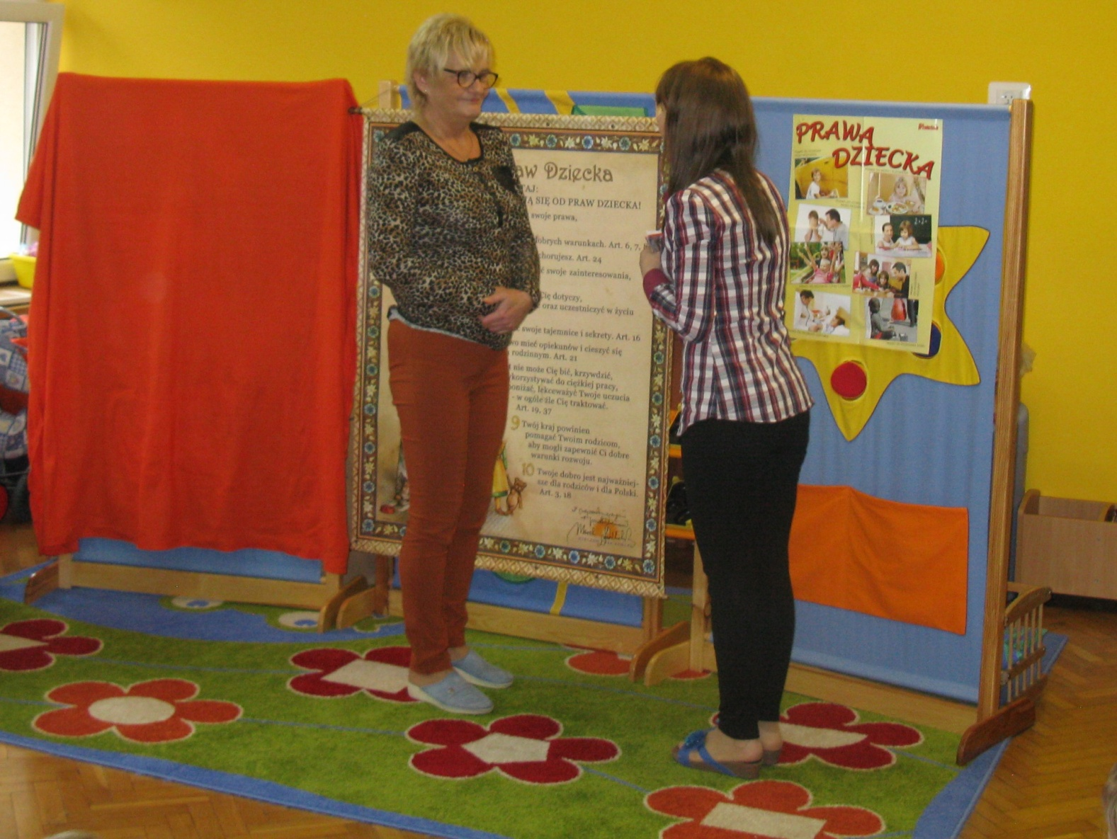
Jeleniogórski System Wspierania Placówek Oświatowych
Miejskie Przedszkole Nr 27 „OKRĄGLACZEK”
Małgorzata Wrotniewska
Jelenia Góra luty 2015

Slide 4
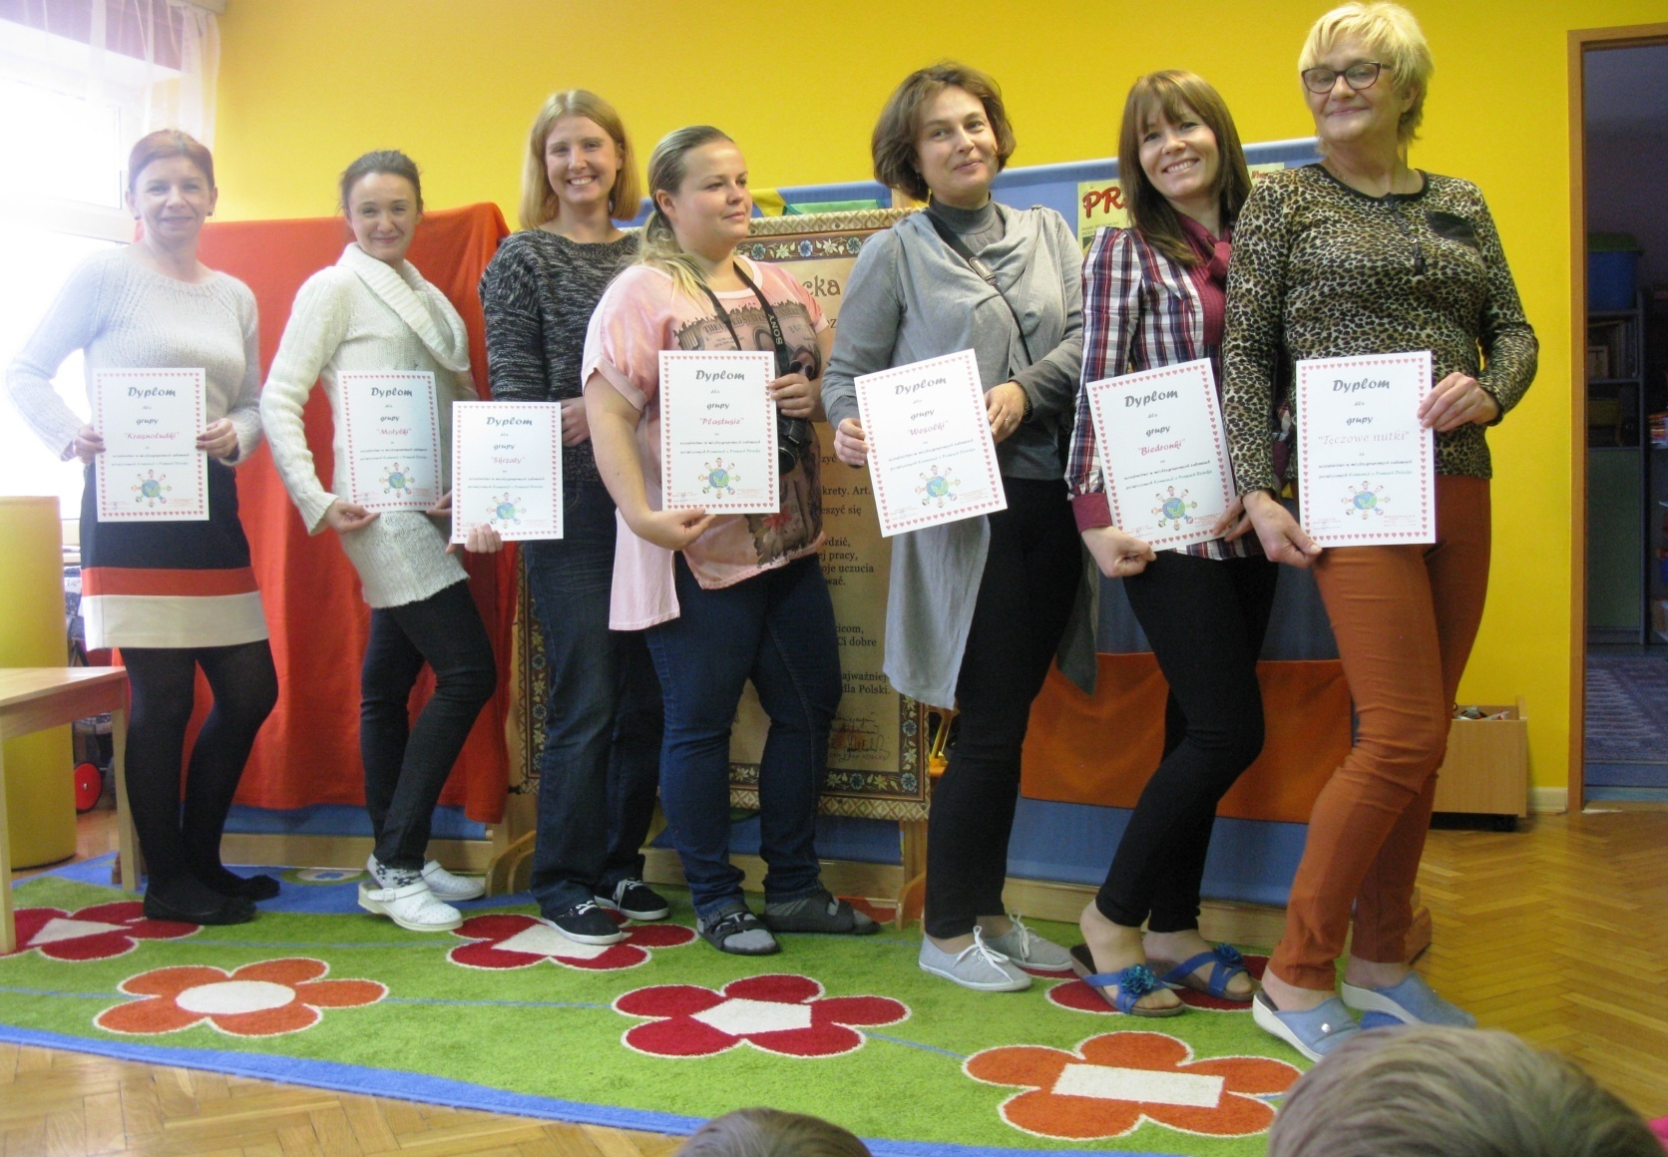
Jeleniogórski System Wspierania Placówek Oświatowych
Miejskie Przedszkole Nr 27 „OKRĄGLACZEK”
Małgorzata Wrotniewska
Jelenia Góra luty 2015

Slide 5
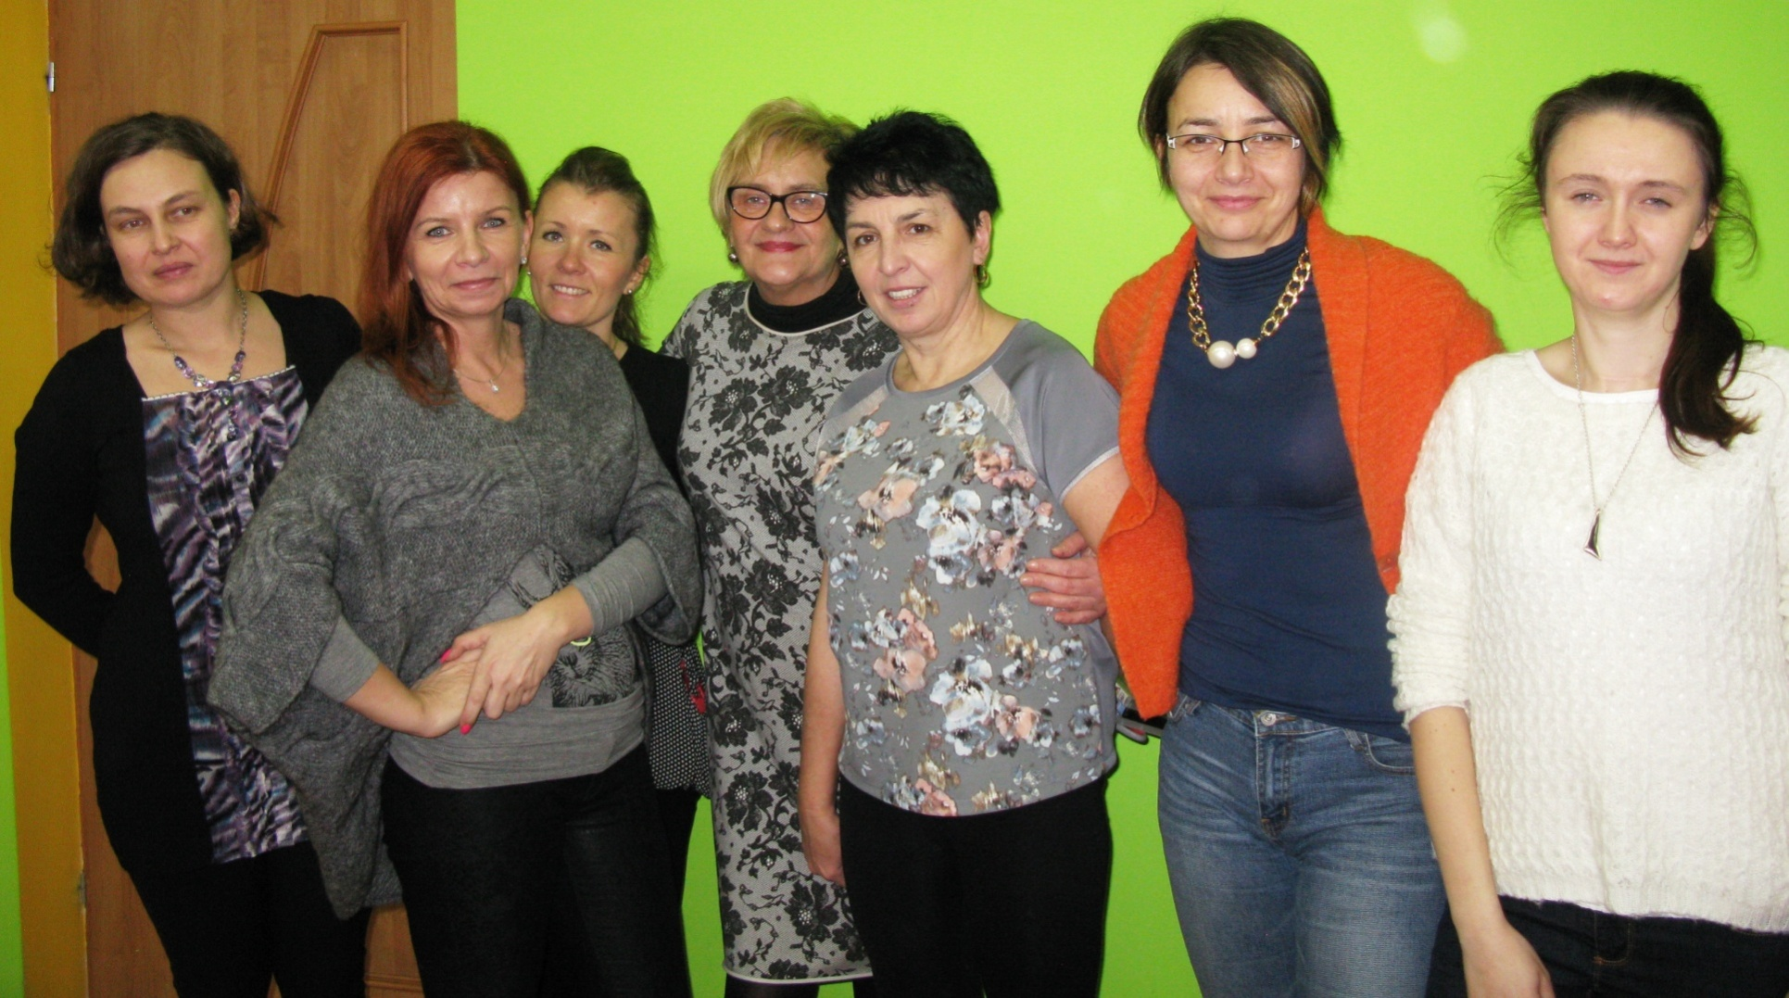
Jeleniogórski System Wspierania Placówek Oświatowych
Miejskie Przedszkole Nr 27 „OKRĄGLACZEK”
Małgorzata Wrotniewska
Jelenia Góra luty 2015

Slide 6
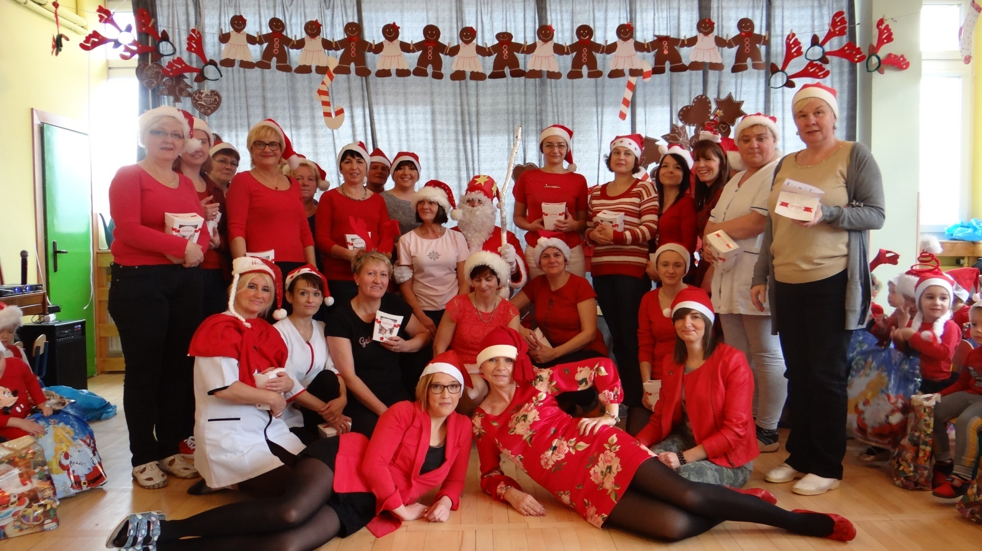
Jeleniogórski System Wspierania Placówek Oświatowych
Miejskie Przedszkole Nr 27 „OKRĄGLACZEK”
Małgorzata Wrotniewska
Jelenia Góra luty 2015

Slide 7
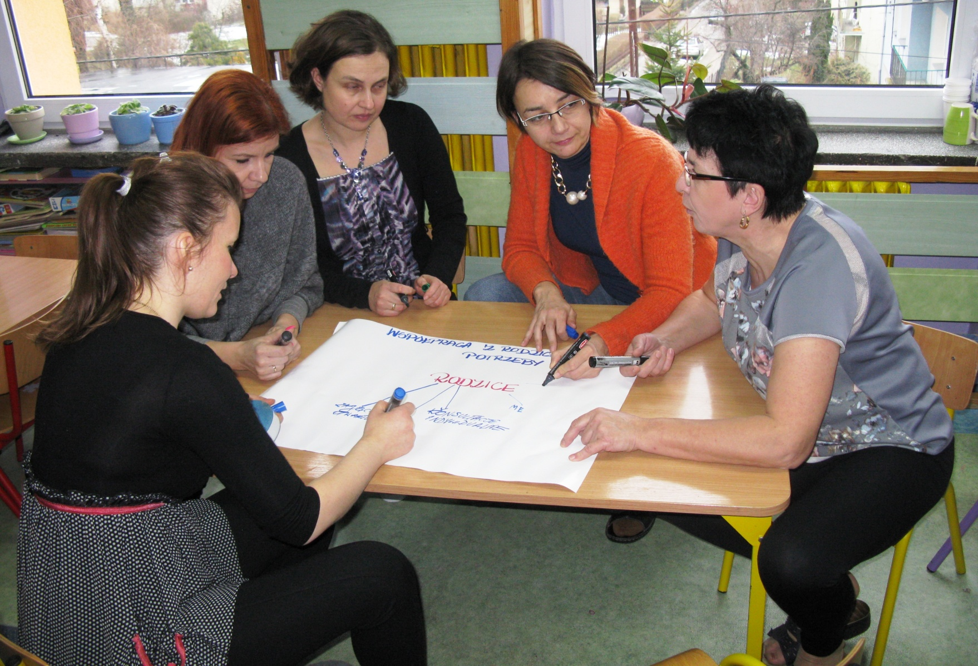
Jeleniogórski System Wspierania Placówek Oświatowych
Miejskie Przedszkole Nr 27 „OKRĄGLACZEK”
Małgorzata Wrotniewska
Jelenia Góra luty 2015

Slide 8
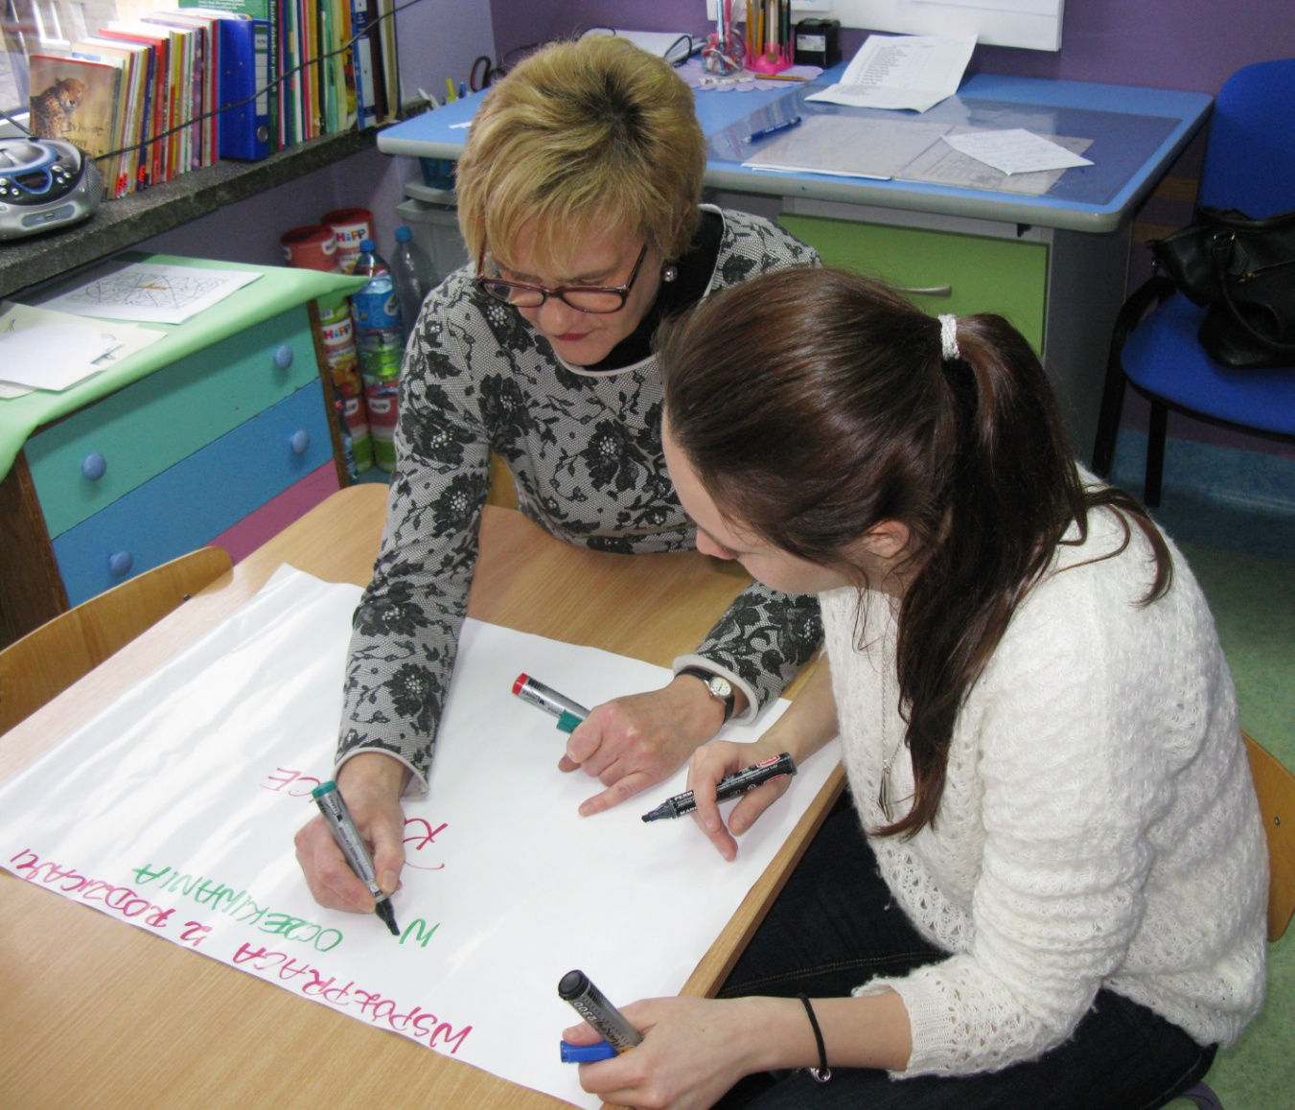
Jeleniogórski System Wspierania Placówek Oświatowych
Miejskie Przedszkole Nr 27 „OKRĄGLACZEK”
Małgorzata Wrotniewska
Jelenia Góra luty 2015

Slide 9
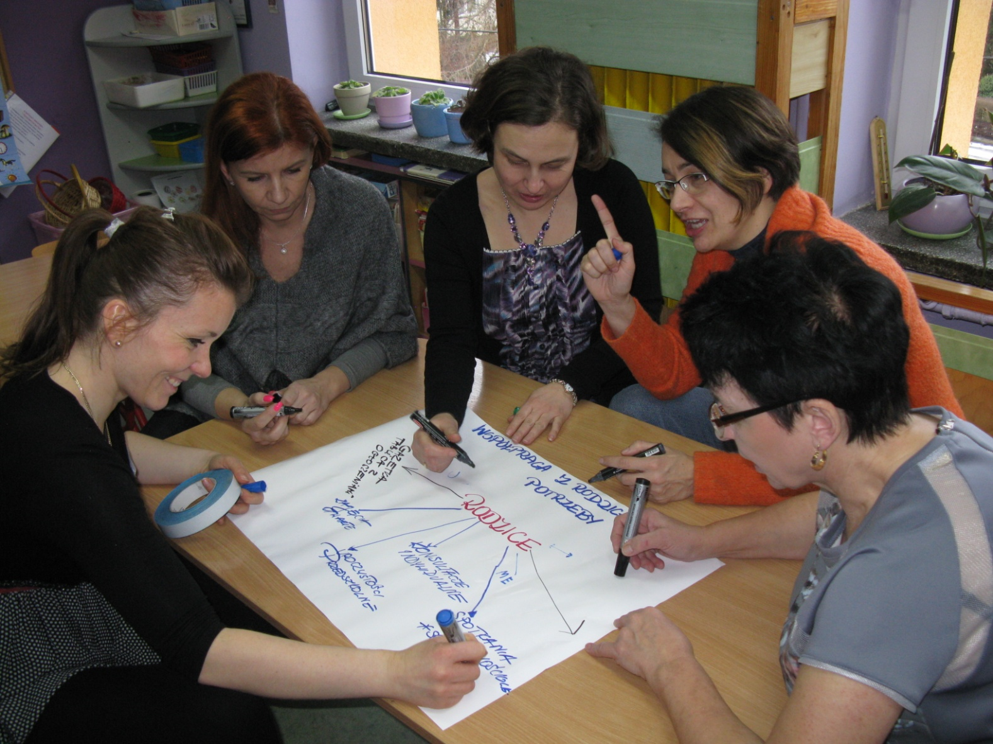
Jeleniogórski System Wspierania Placówek Oświatowych
Miejskie Przedszkole Nr 27 „OKRĄGLACZEK”
Małgorzata Wrotniewska
Jelenia Góra luty 2015

Slide 10
Jeleniogórski System Wspierania Placówek Oświatowych
Miejskie Przedszkole Nr 27 „OKRĄGLACZEK” WSPÓŁPRACA PRZEDSZKOLA Z RODZINĄ DROGĄ DO SUKCESU 07.02.14- 31.08.2014
Warsztaty „Komunikacja interpersonalna nauczyciel-rodzic”
Warsztaty „Konsekwencje oddziaływań w zakresie stosowania kar i nagród w procesie edukacyjnym dziecka”
Konsultacje indywidualne z nauczycielami „Rozwiązywanie problemów wychowawczych w relacjach z rodzicami, wyjaśnienie kwestii trudnych”
Konsultacje indywidualne z dyrektorem „Rodzice są partnerami szkoły
Małgorzata Wrotniewska
Jelenia Góra luty 2015

Slide 11
Jeleniogórski System Wspierania Placówek Oświatowych
Miejskie Przedszkole Nr 27 „OKRĄGLACZEK” Wyniki ankiety dotyczącej przebiegu szkoleń
Małgorzata Wrotniewska
Jelenia Góra luty 2015

Slide 12
Jeleniogórski System Wspierania Placówek Oświatowych
Miejskie Przedszkole Nr 27 „OKRĄGLACZEK” Wiedza na temat metod i form współpracy z rodzicami
Małgorzata Wrotniewska
Jelenia Góra luty 2015

Slide 13
Jeleniogórski System Wspierania Placówek Oświatowych
Miejskie Przedszkole Nr 27 „OKRĄGLACZEK” Umiejętności w zakresie pracy z dziećmi o specjalnych potrzebach edukacyjnych w tym nagradzania i karania motywującego do zmian w zachowaniu dzieci
Małgorzata Wrotniewska
Jelenia Góra luty 2015

Slide 14
Jeleniogórski System Wspierania Placówek Oświatowych
Miejskie Przedszkole Nr 27 „OKRĄGLACZEK” Umiejętności radzenia sobie w sytuacjach trudnych
Małgorzata Wrotniewska
Jelenia Góra luty 2015

Slide 15
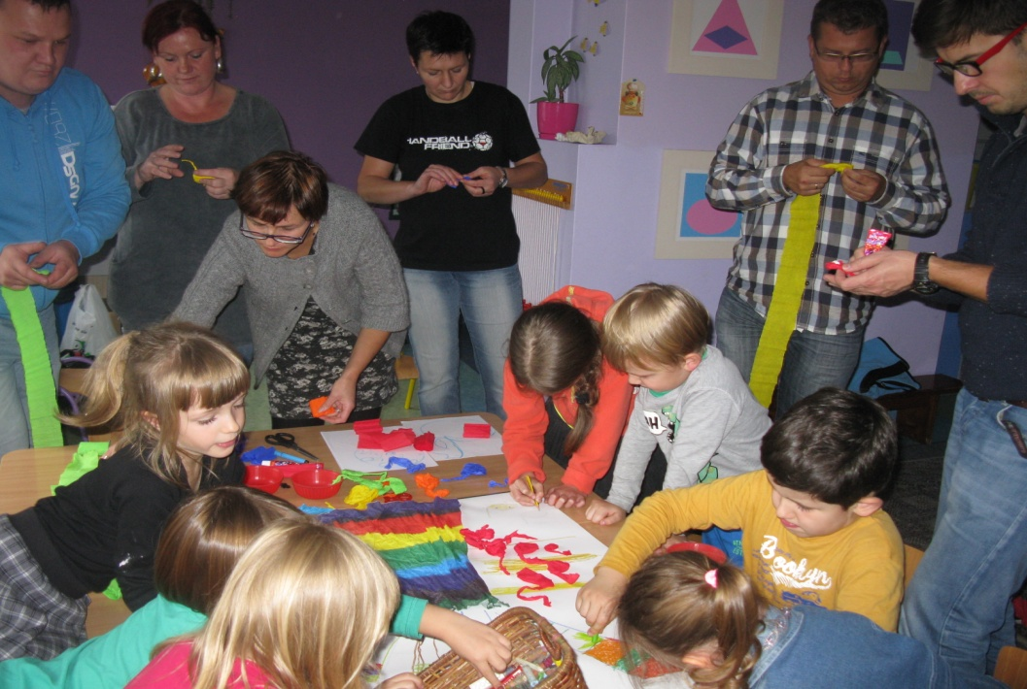
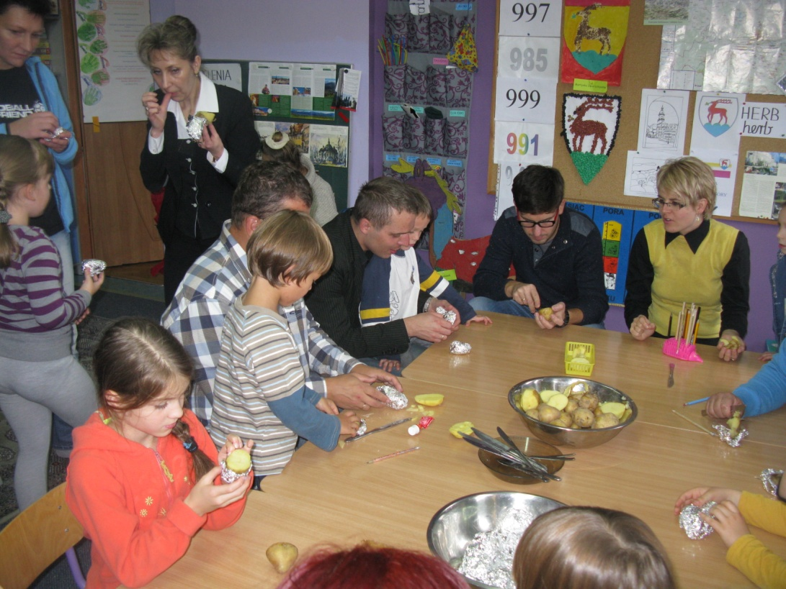
Jeleniogórski System Wspierania Placówek Oświatowych
Miejskie Przedszkole Nr 27 „OKRĄGLACZEK”
Małgorzata Wrotniewska
Jelenia Góra luty 2015

Slide 16
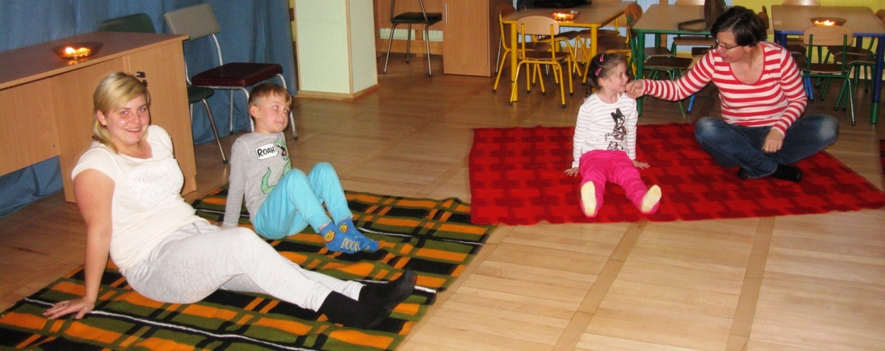
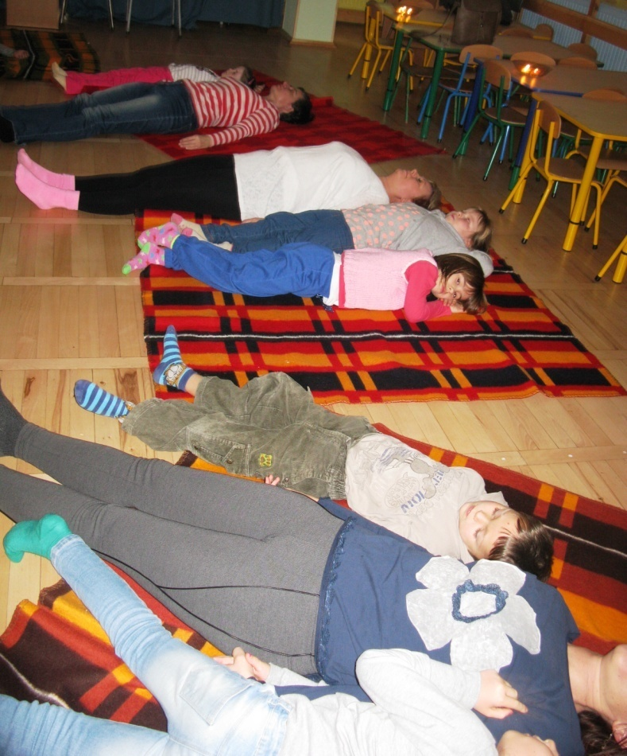
Jeleniogórski System Wspierania Placówek Oświatowych
Miejskie Przedszkole Nr 27 „OKRĄGLACZEK”
Małgorzata Wrotniewska
Jelenia Góra luty 2015

Slide 17
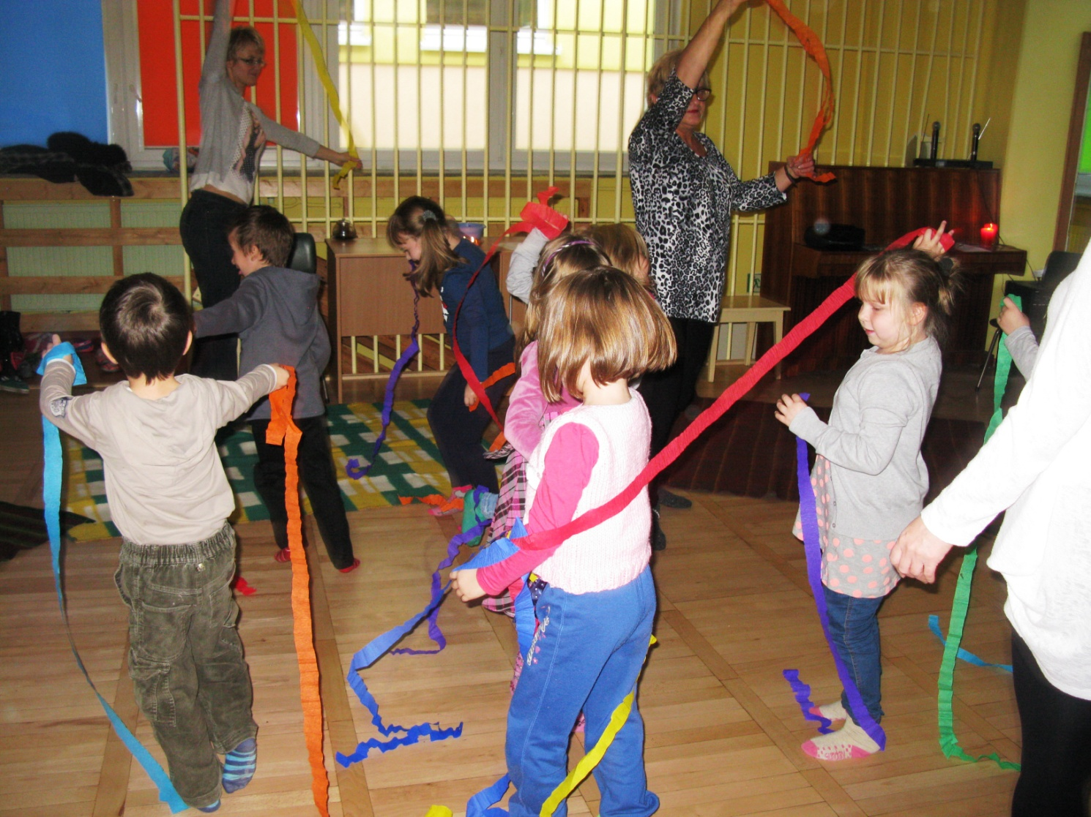
Jeleniogórski System Wspierania Placówek Oświatowych
Miejskie Przedszkole Nr 27 „OKRĄGLACZEK”
Małgorzata Wrotniewska
Jelenia Góra luty 2015

Slide 18
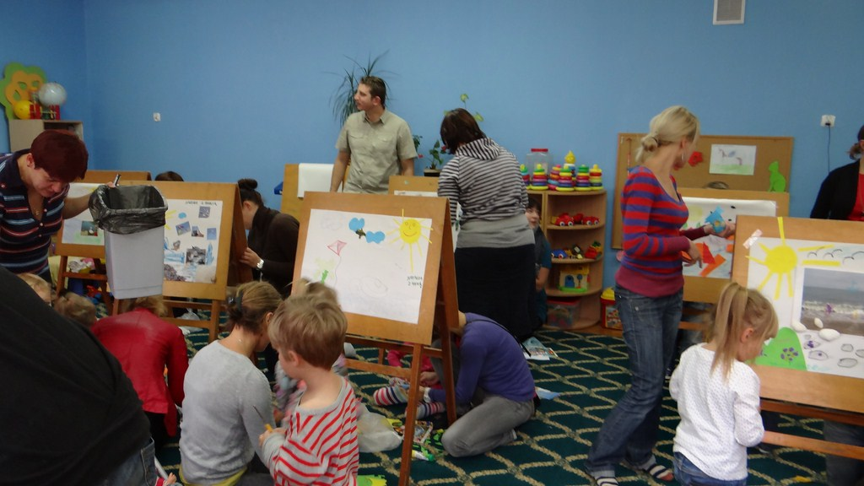
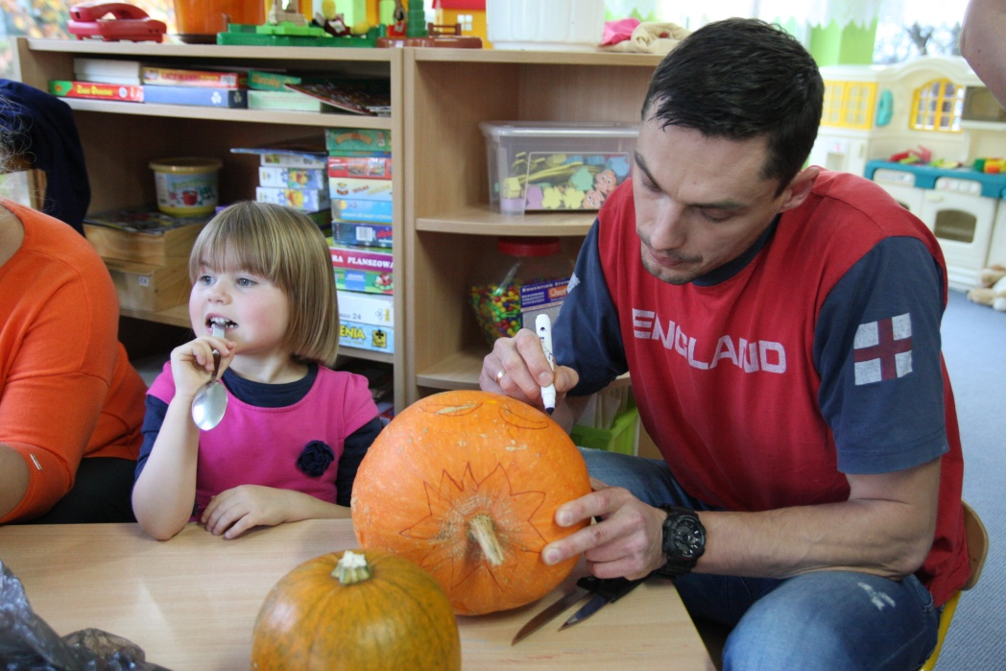
Jeleniogórski System Wspierania Placówek Oświatowych
Miejskie Przedszkole Nr 27 „OKRĄGLACZEK”
Małgorzata Wrotniewska
Jelenia Góra luty 2015

Slide 19
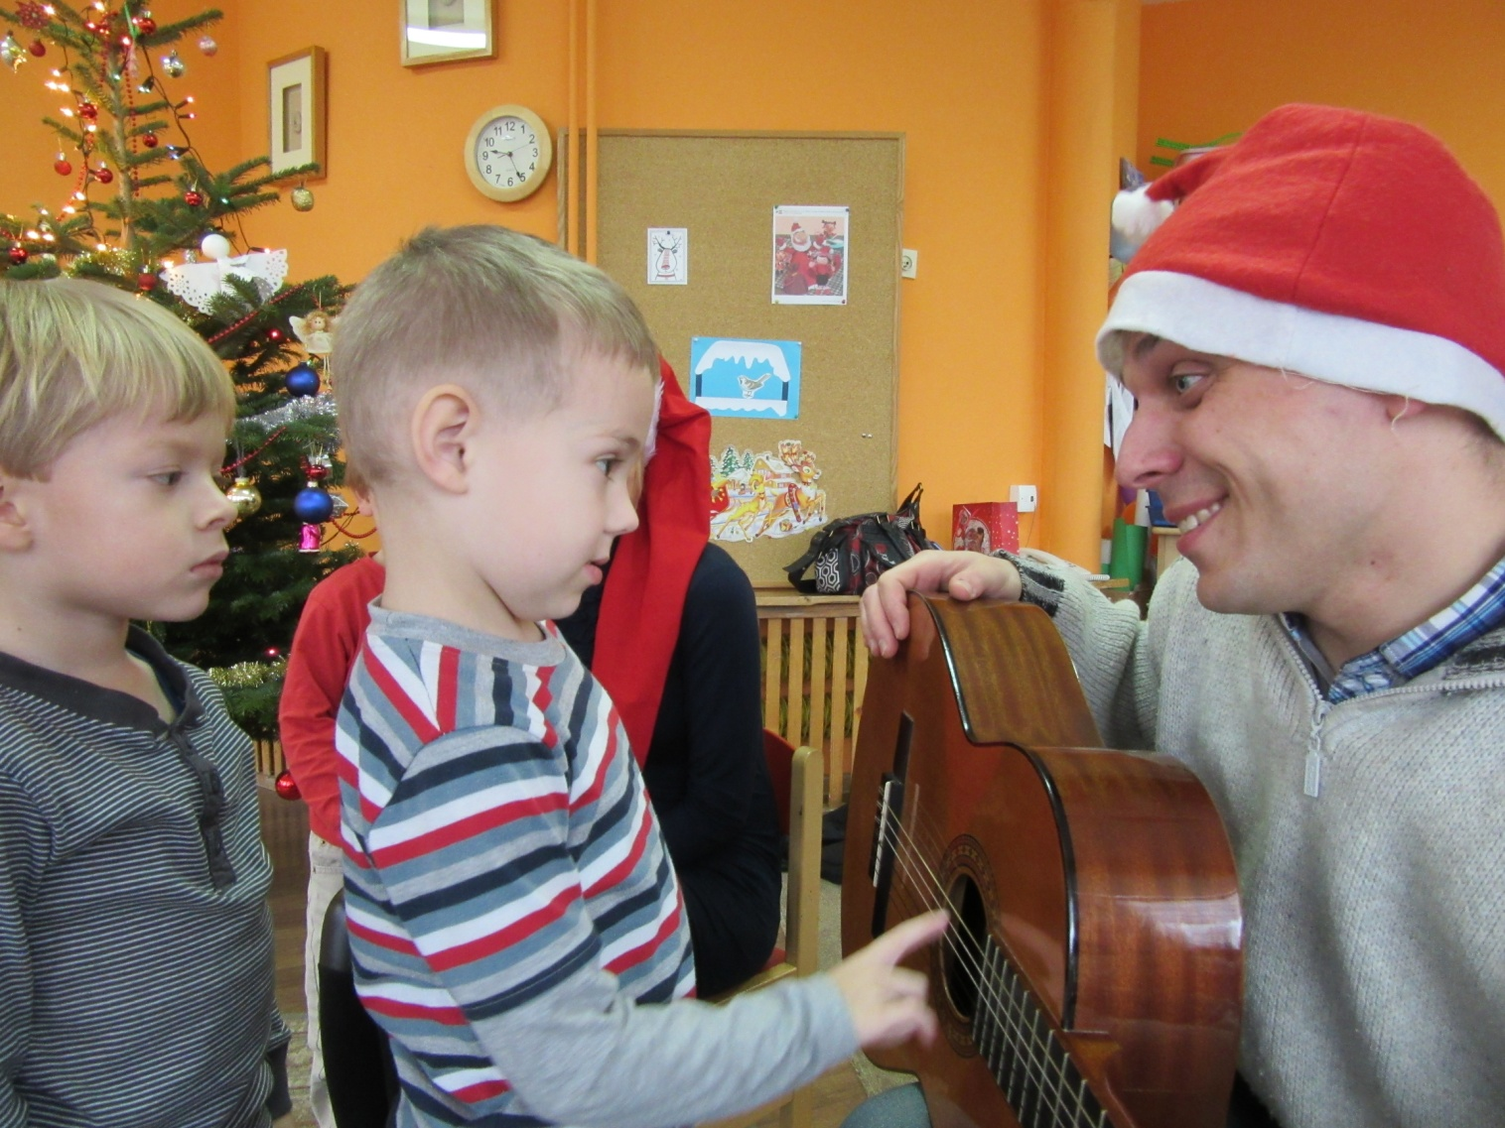
Jeleniogórski System Wspierania Placówek Oświatowych
Miejskie Przedszkole Nr 27 „OKRĄGLACZEK”
Małgorzata Wrotniewska
Jelenia Góra luty 2015

Slide 20
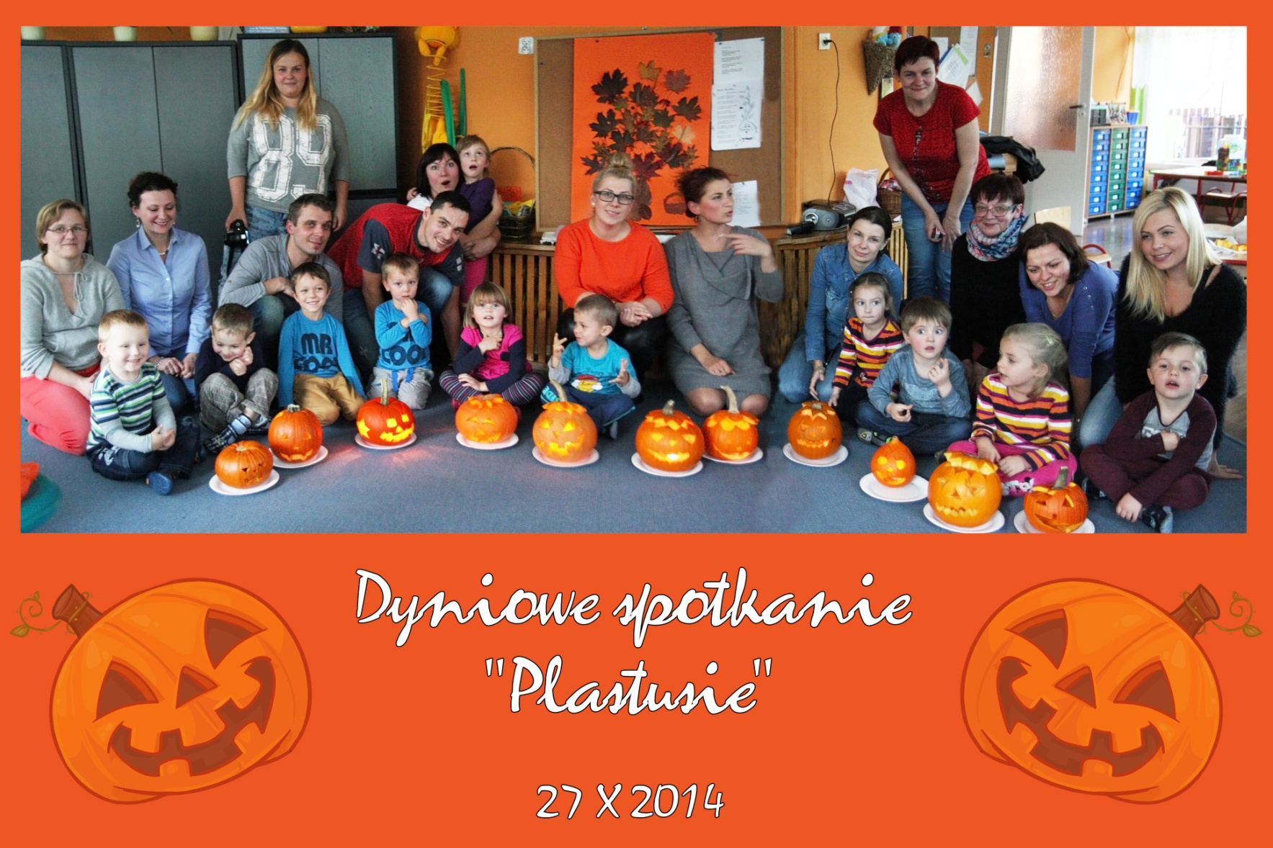
Jeleniogórski System Wspierania Placówek Oświatowych
Miejskie Przedszkole Nr 27 „OKRĄGLACZEK”
Małgorzata Wrotniewska
Jelenia Góra luty 2015

Slide 21
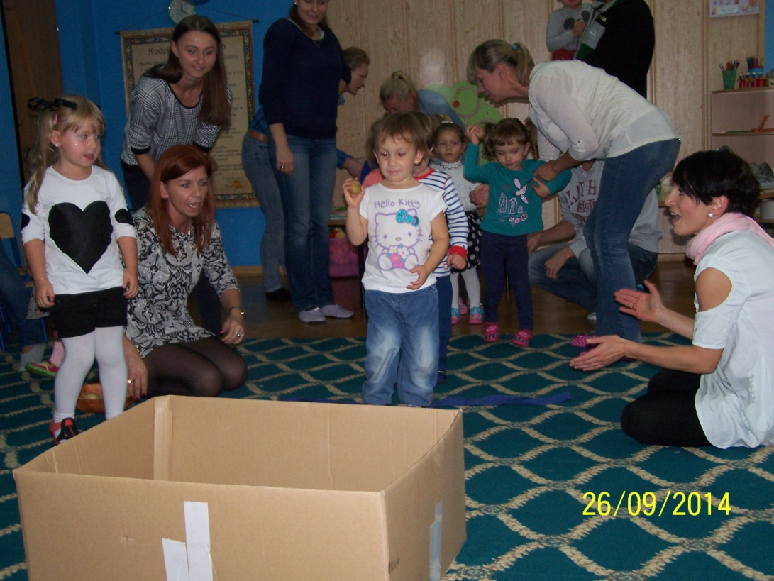
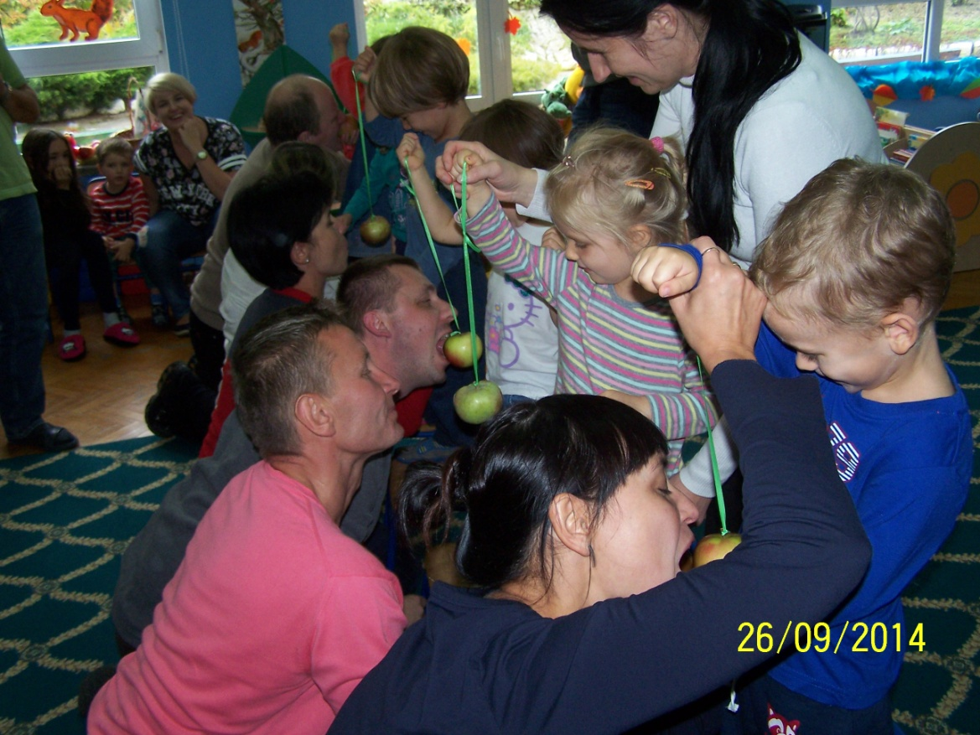
Jeleniogórski System Wspierania Placówek Oświatowych
Miejskie Przedszkole Nr 27 „OKRĄGLACZEK”
Małgorzata Wrotniewska
Jelenia Góra luty 2015

Slide 22
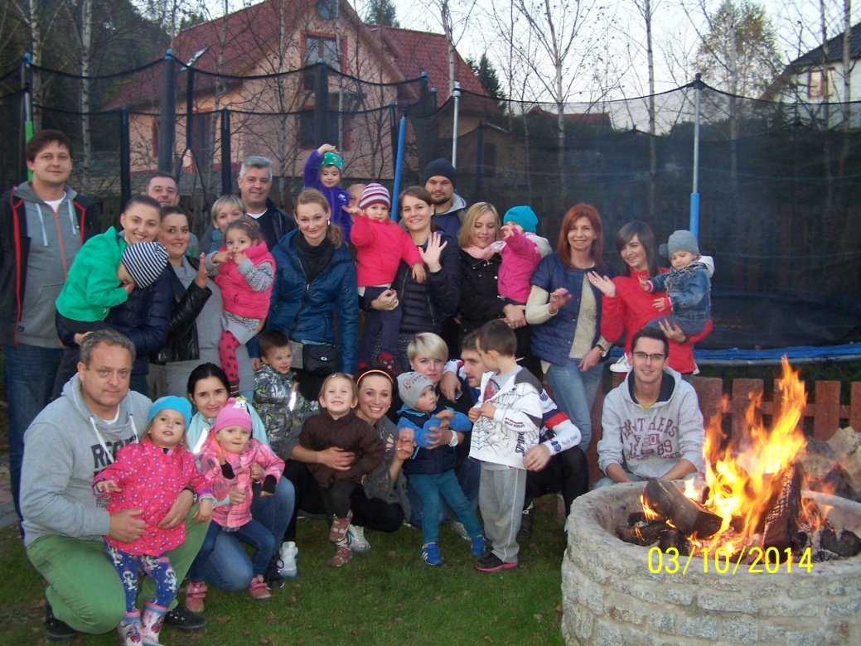
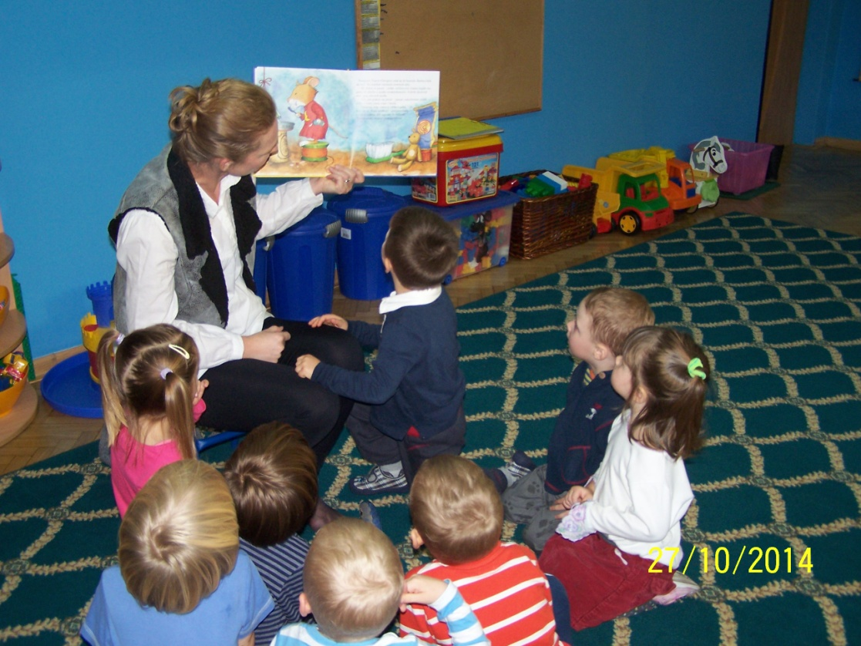
Jeleniogórski System Wspierania Placówek Oświatowych
Miejskie Przedszkole Nr 27 „OKRĄGLACZEK”
Małgorzata Wrotniewska
Jelenia Góra luty 2015

Slide 23
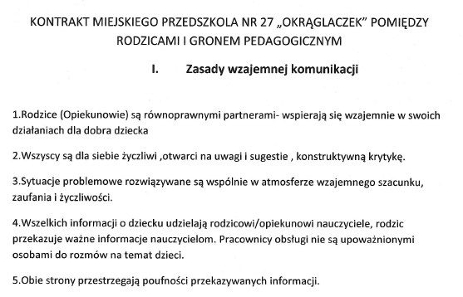
Jeleniogórski System Wspierania Placówek Oświatowych
Miejskie Przedszkole Nr 27 „OKRĄGLACZEK”
Małgorzata Wrotniewska
Jelenia Góra luty 2015

Slide 24
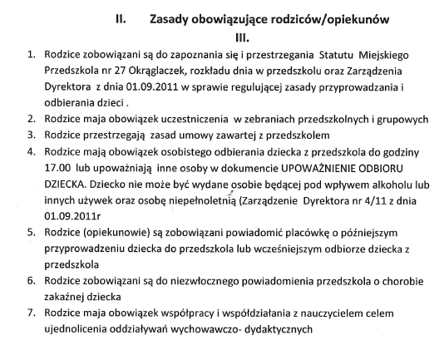
Jeleniogórski System Wspierania Placówek Oświatowych
Miejskie Przedszkole Nr 27 „OKRĄGLACZEK”
Małgorzata Wrotniewska
Jelenia Góra luty 2015

Slide 25
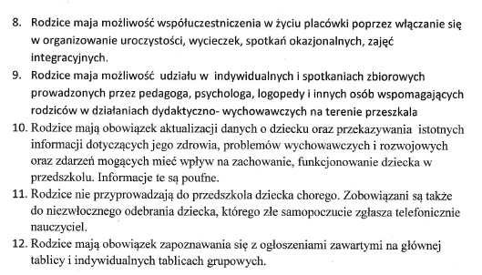
Jeleniogórski System Wspierania Placówek Oświatowych
Miejskie Przedszkole Nr 27 „OKRĄGLACZEK”
Małgorzata Wrotniewska
Jelenia Góra luty 2015

Slide 26
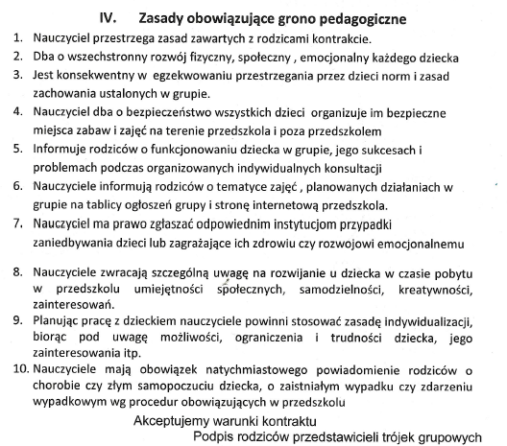
Jeleniogórski System Wspierania Placówek Oświatowych
Miejskie Przedszkole Nr 27 „OKRĄGLACZEK”
Małgorzata Wrotniewska
Jelenia Góra luty 2015

Slide 27
Jeleniogórski System Wspierania Placówek Oświatowych
Miejskie Przedszkole Nr 27 „OKRĄGLACZEK” Temat podjęty w tym roku do realizacji
Ewaluacja wewnętrzna - jako podstawa sukcesu 07.10.14-31.08.2015
Warsztaty „Metody , narzędzia i procedury tworzenia projektu ewaluacyjnego”
Warsztaty „Tworzenie projektu ewaluacyjnego do wybranego obszaru. Dobór i opracowanie narzędzi badawczych. Interpretacja zebranych danych. Formułowanie wniosków.”
Warsztaty „ Opracowanie projektu ewaluacyjnego i szczegółowego harmonogramu działań zespołów ds. ewaluacji.”
Konsultacje indywidualne nauczycieli z ekspertem na temat indywidualnych problemów , wymiana doświadczeń
Praca zespołów ds. ewaluacji
Konsultacje grupowe
Małgorzata Wrotniewska
Jelenia Góra luty 2015

Slide 28
Jeleniogórski System Wspierania Placówek Oświatowych
Miejskie Przedszkole Nr 27 „OKRĄGLACZEK” WNIOSKI PO REALIZACJI PROJEKTU
Konsultacje powinny odbywać się dwu etapowo
Konsultacje przed rozpoczęciem realizacji tematu , w celu diagnozy posiadanych kompetencji grona pedagogicznego na dany temat
Konsultacje indywidualne w celu rozstrzygnięcia pojawiających się pytań po wykorzystaniu zdobytych umiejętności , wiadomości
Grono Pedagogiczne zainteresowane jest warsztatową formą realizacji tematu ,czyli mniej teorii, a działania praktyczne, wypracowywanie konkretnych dokumentów
W planowaniu działań należy uwzględniać możliwości terminowe placówki
Koordynacja i konsolidacja realizowanych odrębnie tych samych działań
Małgorzata Wrotniewska
Jelenia Góra luty 2015

Slide 29
Jeleniogórski System Wspierania Placówek Oświatowych
Miejskie Przedszkole Nr 27 „OKRĄGLACZEK” WNIOSKI PO REALIZACJI PROJEKTU
Wzmocnienie integracji zespołu nauczycieli wokół zdiagnozowanego problemu
Wzrost poziomu wiedzy i kompetencji
Efektywniejsza współpraca z rodzicami
Większa otwartość na sugestie i propozycje zewnętrzne
Małgorzata Wrotniewska
Jelenia Góra luty 2015

Slide 30
Dziękuję za uwagę!!!
Małgorzata Wrotniewska
Jelenia Góra luty 2015

